Slide 1
Auditoria na sistemática brasileira de votação eletrônica
Comissão Senado do Futuro, dezembro de 2022

Slide 2

Resumo da Auditoria
Realizada de 28/4/2021 a 31/3/2023
5 etapas:
  3 relatórios julgados (Acórdãos 2522/2021, 3143/2021 e 1611/2022 todos do Plenário)
  1 relatório em apreciação
  1 relatório em elaboração
Avaliação da Integridade dos
Boletins de Urna (BU)
Notes:
Imagens:
URNA: https://www.tre-to.jus.br/comunicacao/noticias/2019/Setembro/urnas-eletronicas-entenda-o-porque-o-sistema-de-votacao-e-100-seguro
MIDIA: https://apps.tre-sc.jus.br/site/eleicoes/urna-eletronica/midias/index.html

Slide 3
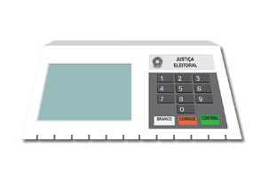
Objetivo da Auditoria
avaliar a sistemática brasileira de votação eletrônica, em todas as etapas da votação, desde a verificação das urnas eletrônicas até a totalização de votos, sob a responsabilidade dos órgãos da Justiça Eleitoral, no tocante à sua segurança, confiabilidade, auditabilidade e transparência
Notes:
Imagens:
URNA: https://www.tre-to.jus.br/comunicacao/noticias/2019/Setembro/urnas-eletronicas-entenda-o-porque-o-sistema-de-votacao-e-100-seguro
MIDIA: https://apps.tre-sc.jus.br/site/eleicoes/urna-eletronica/midias/index.html

Slide 4

Principais Achados da Auditoria
sistemática de votação eletrônica é auditável (Acórdão 2522/2021);
segurança e controle de acesso ao Datacenter do TSE seguem as normas internacionais (Acórdão 3143/2021);
o TSE e a Justiça Eleitoral adotam ações de contingência bem sucedidas baseadas nos normativos que regulamentam a realização das eleições e de da política de segurança da informação (Acórdão 1611/2022)
Notes:
Imagens:
URNA: https://www.tre-to.jus.br/comunicacao/noticias/2019/Setembro/urnas-eletronicas-entenda-o-porque-o-sistema-de-votacao-e-100-seguro
MIDIA: https://apps.tre-sc.jus.br/site/eleicoes/urna-eletronica/midias/index.html

Slide 5
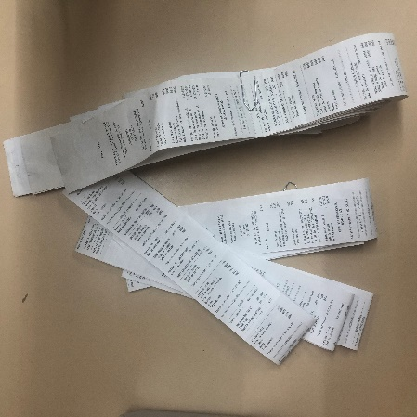
Avaliação da Integridade dos Boletins de Urna (BU)
Universo: mais de 470 mil urnas
Amostra: 4.161 boletins
Nível de confiança de 99%
Margem de erro de 2%
BUs analisados: 4.576
Divergências: 0
Site: http://eleicoes.tcu.gov.br/
Notes:
Imagens:
URNA: https://www.tre-to.jus.br/comunicacao/noticias/2019/Setembro/urnas-eletronicas-entenda-o-porque-o-sistema-de-votacao-e-100-seguro
MIDIA: https://apps.tre-sc.jus.br/site/eleicoes/urna-eletronica/midias/index.html

Slide 6



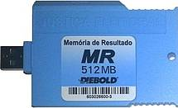
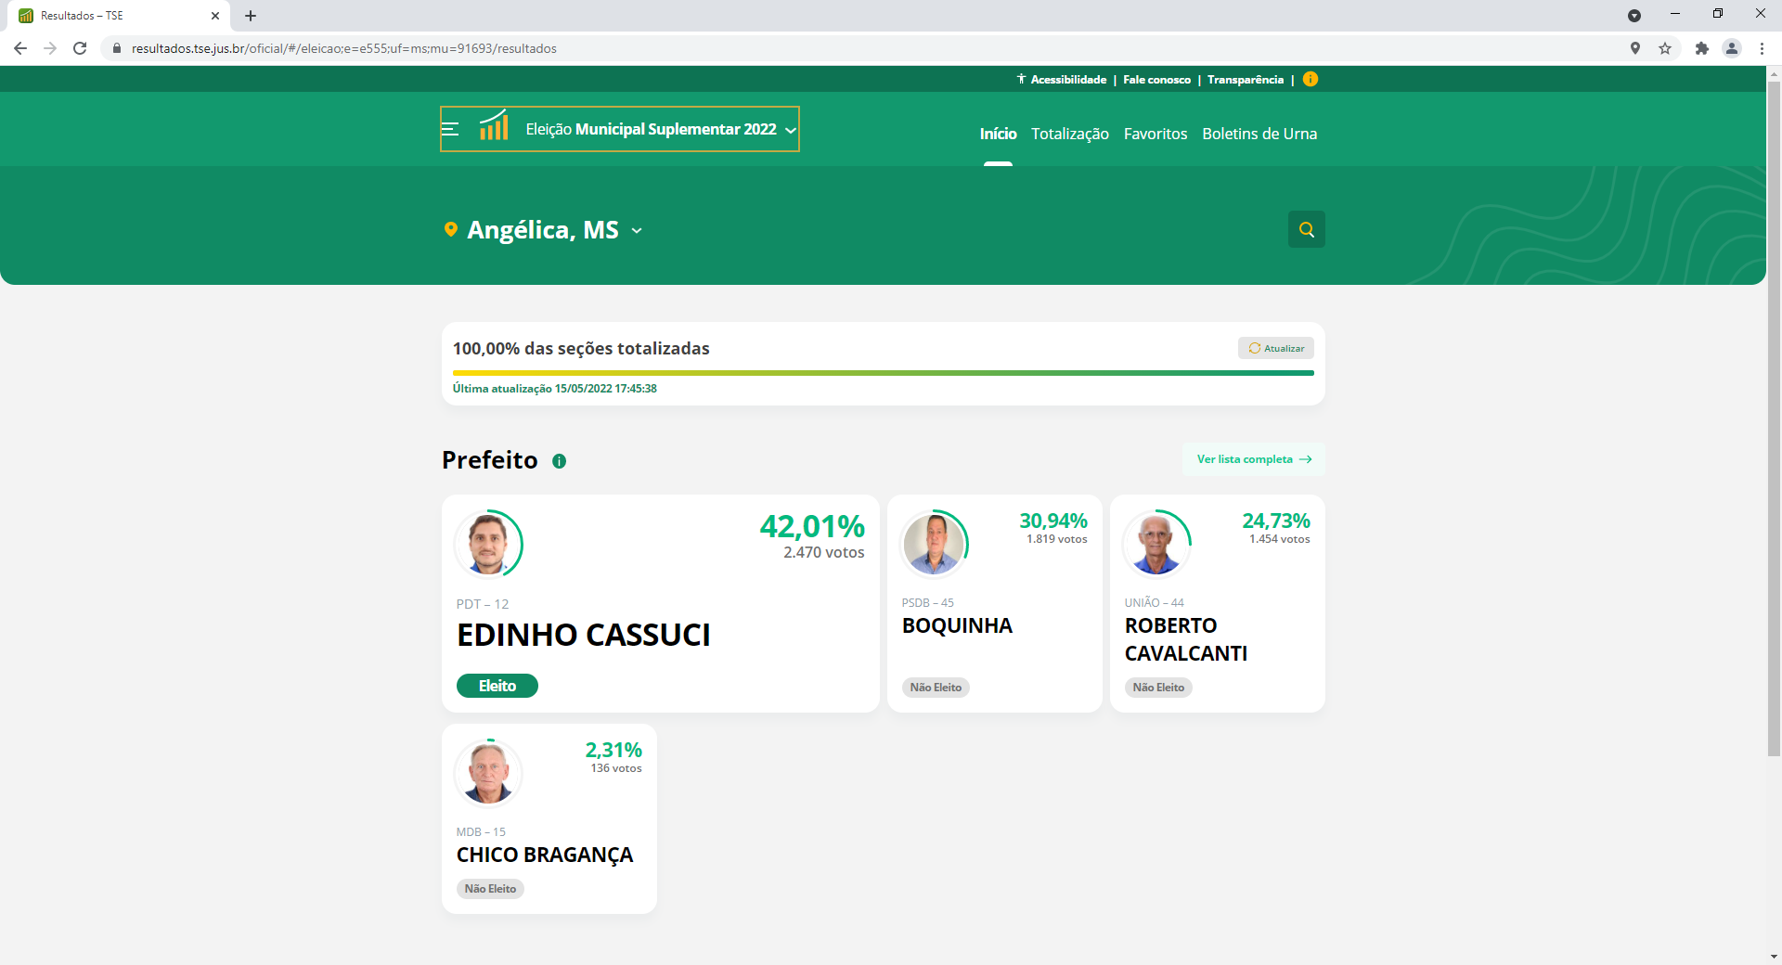

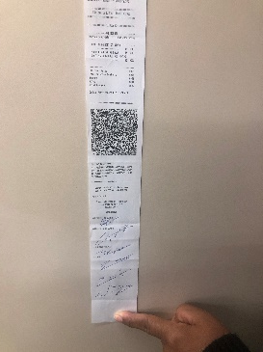

O Caminho dos BUs
Base
de BUs
Rede Interna da
Justiça Eleitoral
Base de Totalização
Sis. Totalização
Mídia Eletrônica
“Boletim
na mão”
Resultado Publicado
na Internet
Afixado nas
Zonas Eleitorais
Boletim impresso
Notes:
Imagens:
URNA: https://www.tre-to.jus.br/comunicacao/noticias/2019/Setembro/urnas-eletronicas-entenda-o-porque-o-sistema-de-votacao-e-100-seguro
MIDIA: https://apps.tre-sc.jus.br/site/eleicoes/urna-eletronica/midias/index.html

Slide 7

A pergunta a ser respondida...
Base de Totalização
Os dados dos BUs que foram impressos pelas urnas estão iguais aos dados que estão na base de dados usada pelo TSE para a totalização dos votos?
Notes:
Imagens:
URNA: https://www.tre-to.jus.br/comunicacao/noticias/2019/Setembro/urnas-eletronicas-entenda-o-porque-o-sistema-de-votacao-e-100-seguro
MIDIA: https://apps.tre-sc.jus.br/site/eleicoes/urna-eletronica/midias/index.html

Slide 8



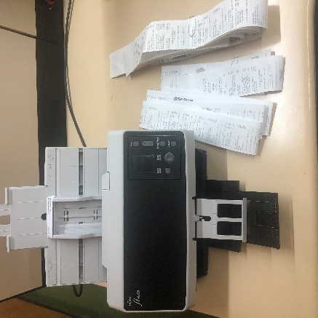

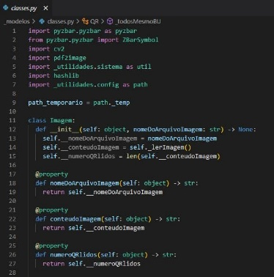
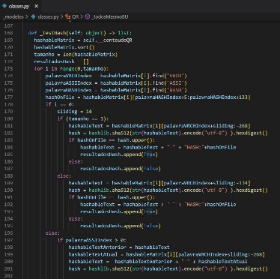
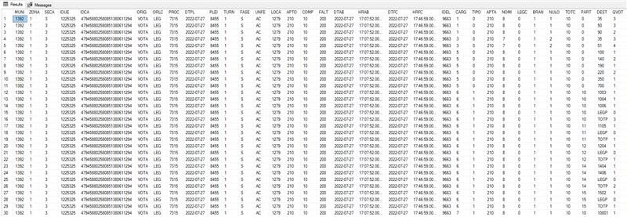
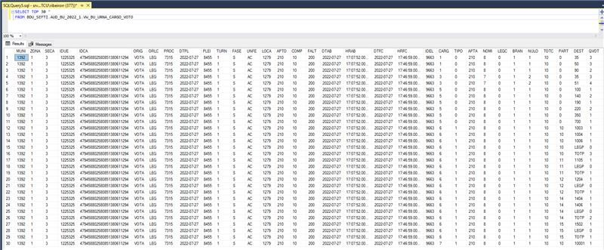
O que a Auditoria vai fazer?
São iguais?
Base de Totalização
Notes:
Imagens:
URNA: https://www.tre-to.jus.br/comunicacao/noticias/2019/Setembro/urnas-eletronicas-entenda-o-porque-o-sistema-de-votacao-e-100-seguro
MIDIA: https://apps.tre-sc.jus.br/site/eleicoes/urna-eletronica/midias/index.html

Slide 9


O início da auditoria
Solicitação da base de dados
e dos boletins impressos
APÓS O FIM DA TOTALIZAÇÃO

Slide 10
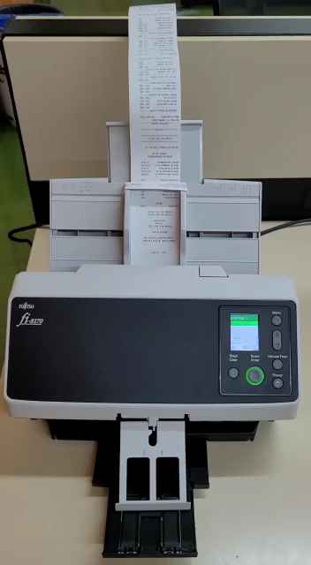
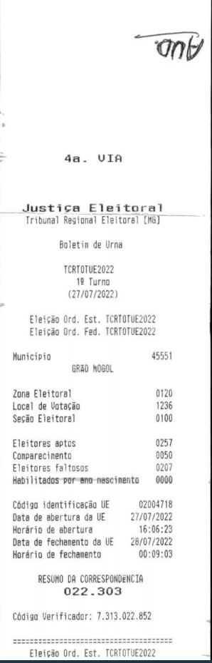
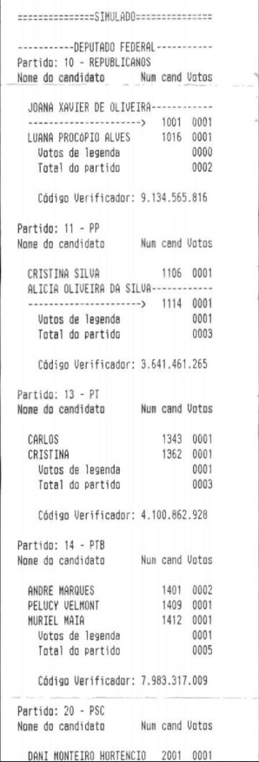
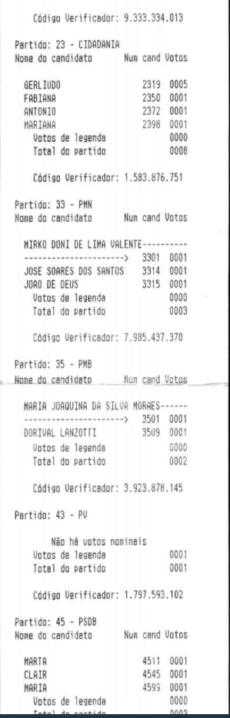
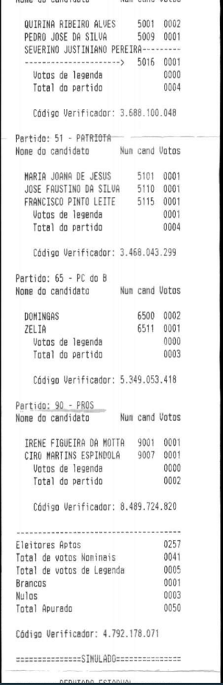
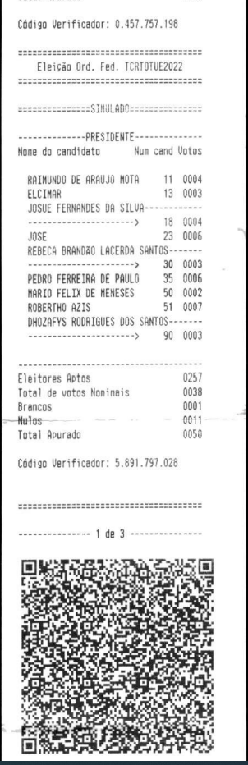
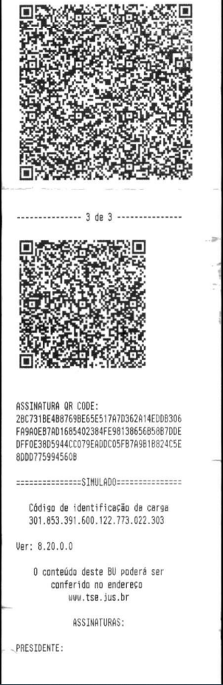
Digitalização dos Bus em papel
Assista-me
Com Assinatura
(“caneta”)
Notes:
Imagens:
URNA: https://www.tre-to.jus.br/comunicacao/noticias/2019/Setembro/urnas-eletronicas-entenda-o-porque-o-sistema-de-votacao-e-100-seguro
MIDIA: https://apps.tre-sc.jus.br/site/eleicoes/urna-eletronica/midias/index.html

Slide 11
Como é a leitura? Aponte a câmera...
QRBU:03:03 VRQR:1.5 VRCH:20220712 33:5 35:7 50:1 90:4 APTA:257 NOMI:36 BRAN:3 NULO:11 TOTC:50 IDEL:9661 CARG:1 TIPO:0 VERC:202207061813 11:4 13:3 18:4 23:6 30:3 35:6 50:2 51:7 90:3 APTA:257 NOMI:38 BRAN:1 NULO:11 TOTC:50 HASH:3B4BB8F3548404EE8461E8E63D7551C1138DE3C5B5588E90817BF1F215E9AC9EDF4C8937B0412024325436D27EBD43EFD16BA98F72EF0B12DCF57492E6BCB17E ASSI:2BC731BE4B8769BE65E517A7D362A14EDDB306FA9A0EB7AD1685402384FE98138656B58B7DDEDFF0E38D5944CC079EADDC05FB7A9B1B824C5E8DDD775994560B
Notes:
Imagens:
URNA: https://www.tre-to.jus.br/comunicacao/noticias/2019/Setembro/urnas-eletronicas-entenda-o-porque-o-sistema-de-votacao-e-100-seguro
MIDIA: https://apps.tre-sc.jus.br/site/eleicoes/urna-eletronica/midias/index.html

Slide 12
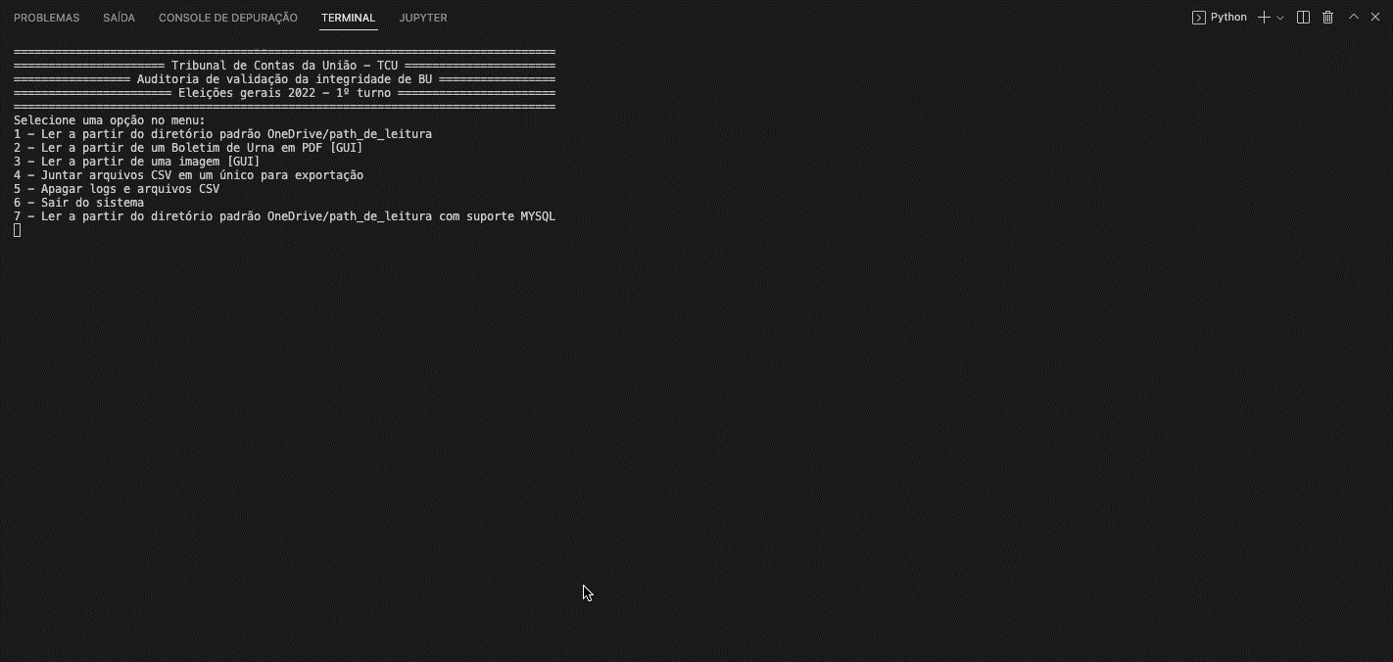

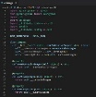
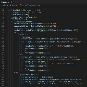
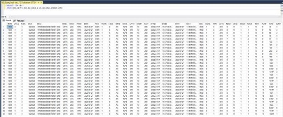
Transformar os arquivos PDF em dados...
Assista-me
Notes:
Imagens:
URNA: https://www.tre-to.jus.br/comunicacao/noticias/2019/Setembro/urnas-eletronicas-entenda-o-porque-o-sistema-de-votacao-e-100-seguro
MIDIA: https://apps.tre-sc.jus.br/site/eleicoes/urna-eletronica/midias/index.html

Slide 13



A verificação final
São iguais?
Dados dos BUs
digitalizados pelo TCU
Base de totalização do TSE
Notes:
Imagens:
URNA: https://www.tre-to.jus.br/comunicacao/noticias/2019/Setembro/urnas-eletronicas-entenda-o-porque-o-sistema-de-votacao-e-100-seguro
MIDIA: https://apps.tre-sc.jus.br/site/eleicoes/urna-eletronica/midias/index.html

Slide 14






Quantos boletins serão analisados pelo TCU?
100% de certeza só seria possível com a avaliação de todo o universo (mais de 470 mil urnas)
Todavia, o tempo e os custos envolvidos são elevados, o que tornaria o trabalho oneroso e o resultado intempestivo
Uma amostra com 4.161 Boletins é suficiente para que se trabalhe com nível de confiança de 99% e margem de erro de 2%

Slide 15
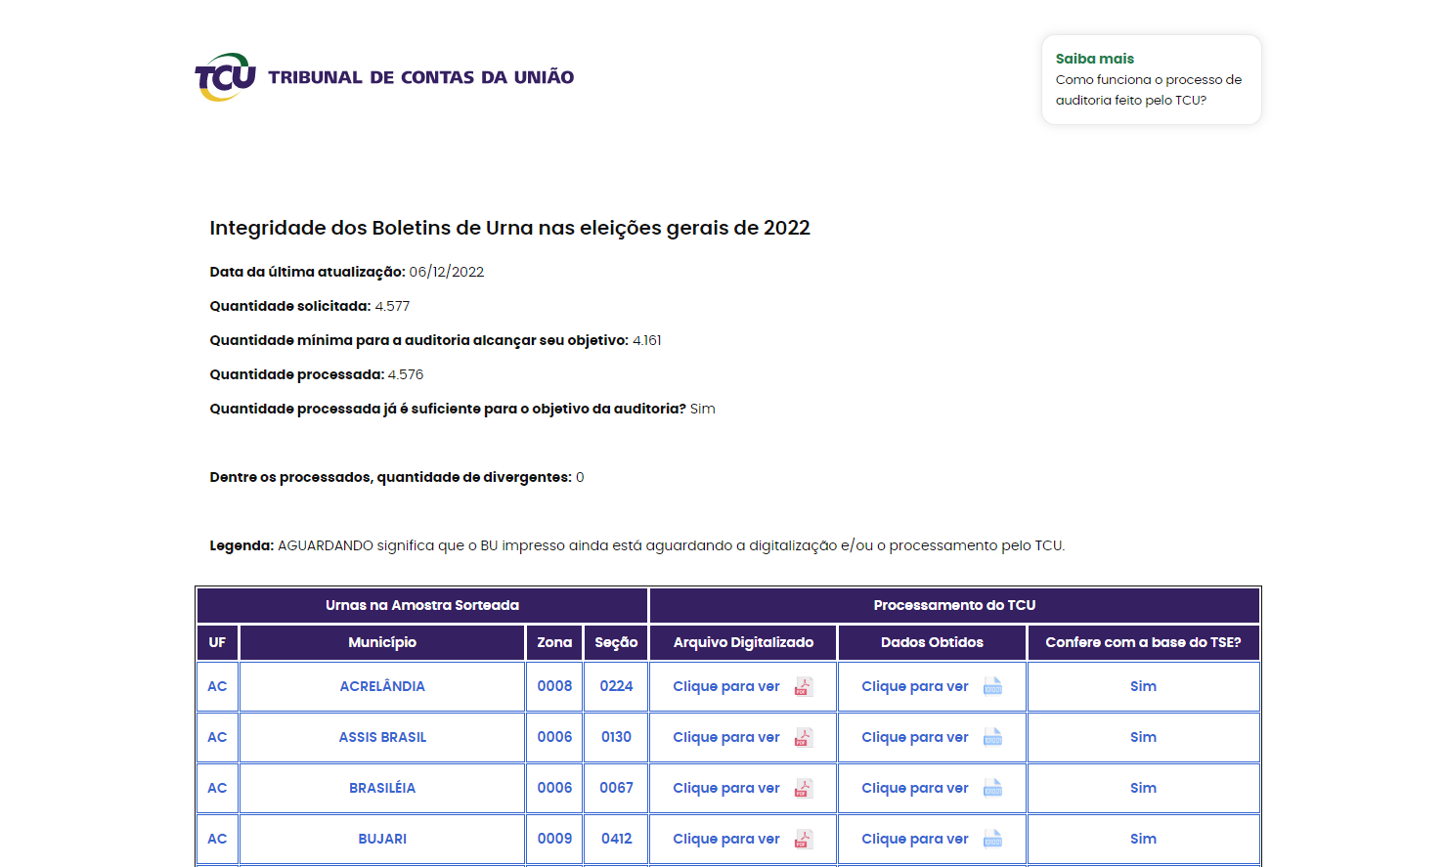

Monitoramento e controle

Slide 16
Auditoria na sistemática brasileira de votação eletrônica
Comissão Senado do Futuro, dezembro de 2022

